Slide 1

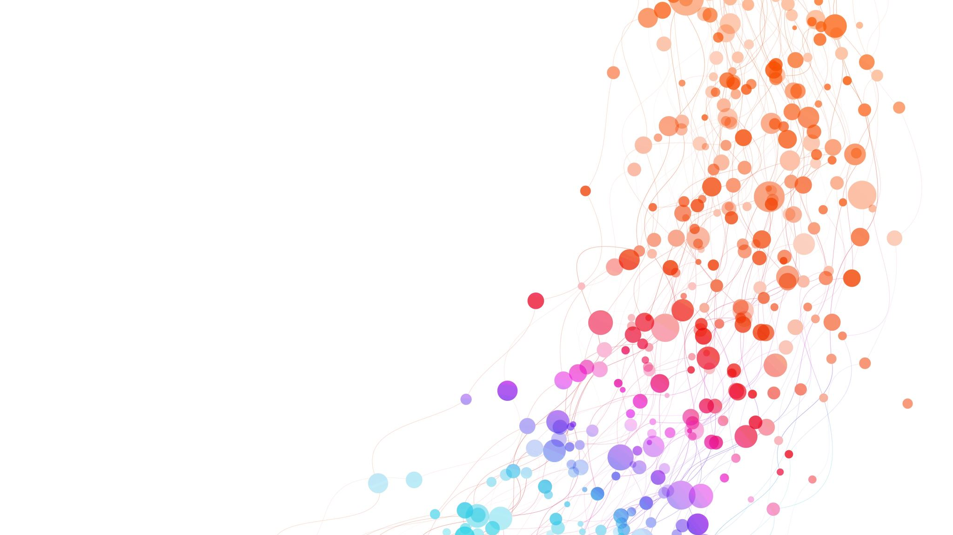
Clasificare muzică / vorbire
Proiect realizat de: Dura Georgiana- Emanuela

Slide 2
Introducere
Proiectul propune dezvoltarea unui clasificator pentru clasificarea claselor de muzică și vorbire. Accesta are diferite aplicabilități precum sistemele de asistență vocală și monitorizarea publicității în timpul redării conținutului muzical. Acesta se bazează pe antrenarea unei rețele neuronale convoluționale (CNN) în mediul Python, utilizând Google Colab.

Slide 3
Tehnologie - Rețele neuronale
O rețea neuronală este ca un creier artificial. Este formată din mulți neuroni artificiali, similari neuronilor din creierul nostru, care sunt conectați între ei. Această rețea învață din datele pe care le primește la intrare.
Compusă din multe noduri (neuroni), conectate în straturi.
Depășește alți algoritmi atât în ceea ce privește precizia, cât și viteza.

Slide 4
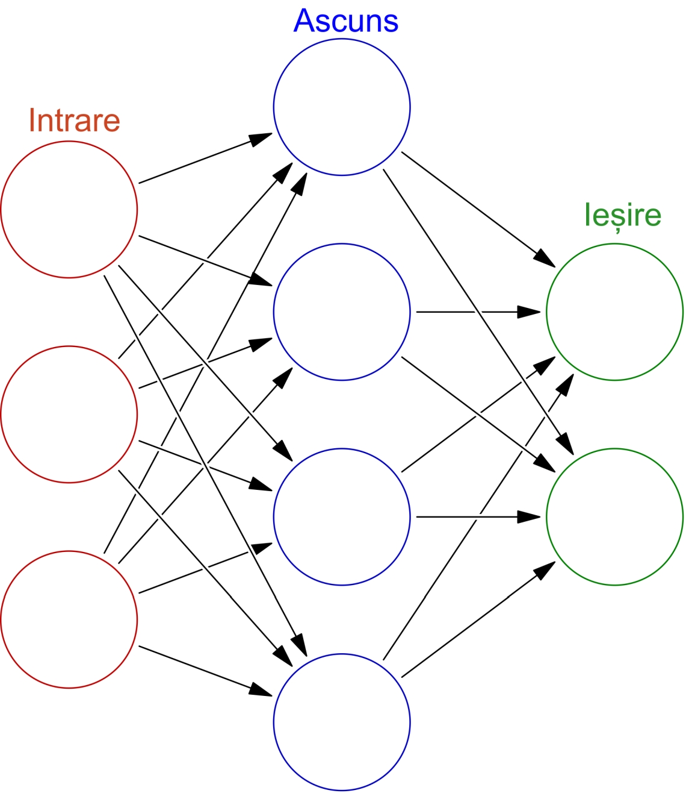
Rețele convoluționale neuronale (CNN)
Spre deosebire de alte rețele neuronale, CNN-urile utilizează o serie de straturi specializate pentru a extrage automat caracteristici importante din semnalul audio.
CNN-urile sunt capabile să detecteze caracteristici semnificative ale vocii, precum tonalitatea, ritmul, timbrul și înălțimea, prin intermediul straturilor de convoluție.
Totodata acestea mai pot deduce dimensiunea datelor.
In acest proiect le-am folosit pentu a clasifica datele în voce și muzică.

Slide 5
Date intrare / ieșire
Date de intrare
Spectrograme audio extrase din 128 fișiere audio.
Date de ieșire
Probabilitatea maximă ca un fișier audio să fie clasificat în una dintre cele două categorii: muzică sau vorbire

Slide 6
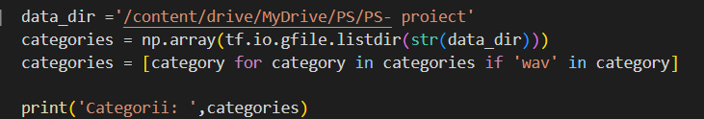
Preprocesare date
Procesarea fișierelor audio:
citire fișiere audio
afișare categorii clasificare: music, speech.

Slide 7
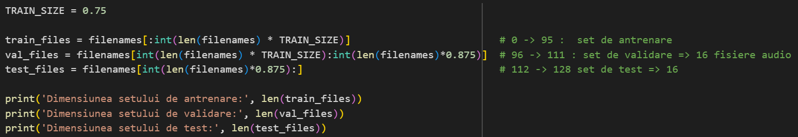
Preprocesare date
Împărțire date în set de antrenare(96), validare(16), testare(16).
După cum se poate observa și în valorile prezentate pentru antrenare am folosit 75% din date, iar restul de 25% a rămas pentru validare și testare.
Antrenare: Este momentul în care modelul învață din exemplele furnizate din setul de date de antrenare.
Validare: Folosim un set de date separat pentru a vedea cât de bine învață modelul și pentru a face ajustări pentru a-l face să funcționeze mai bine.
Testare: Evaluăm modelul pe un set de date complet nou, pe care nu l-a văzut anterior, pentru a vedea cât de bine poate face predicții în situații reale.

Slide 8
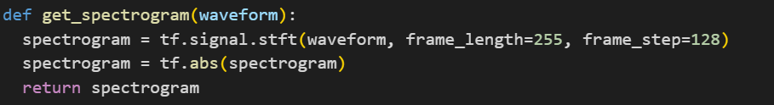
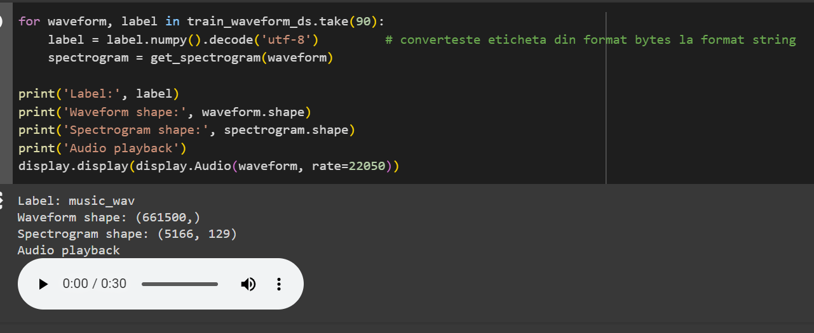
Preprocesare date
Obținerea spectrogramelor
O spectrogramă ne arată frecvențele unui semnal.
Conversie fișier audio
Din spectrogramă se obține
un fișier care poate fi ascultat.

Slide 9
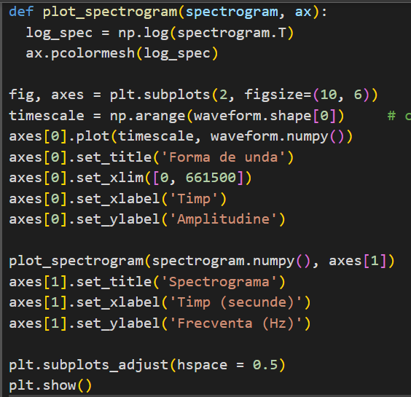
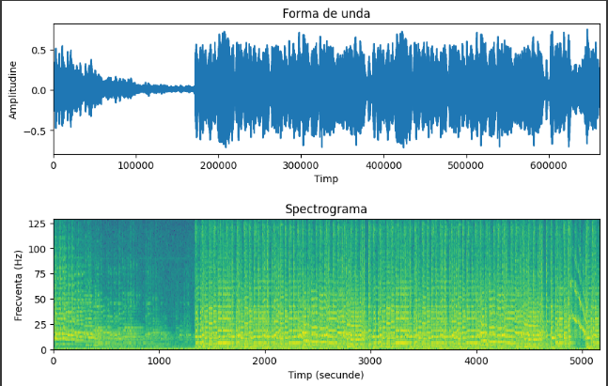
Preprocesare date
Plotare forma de undă și spectrogramă
Muzică
Notes:
Culorile sau intensitățile reprezintă nivelul de energie al componentelor de frecvență în fiecare moment de timp. Zonele luminoase sau culorile mai intense indică o energie mai mare, în timp ce zonele întunecate sau culorile mai puțin intense indică o energie mai mică.

Slide 10
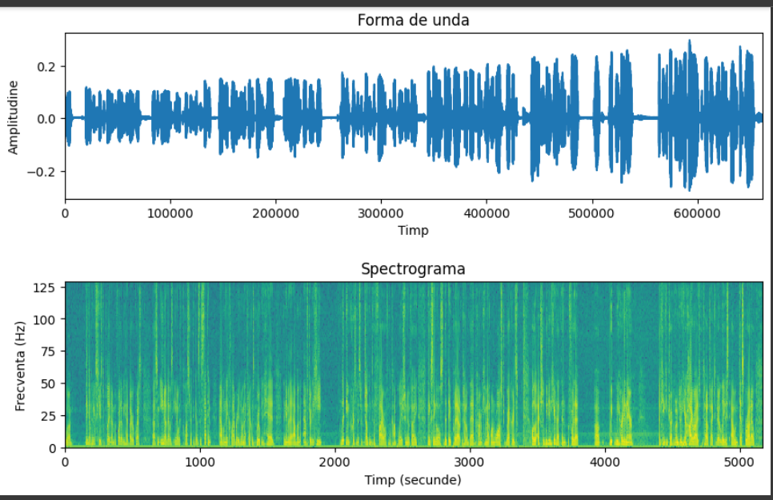
Preprocesare date
Voce

Slide 11
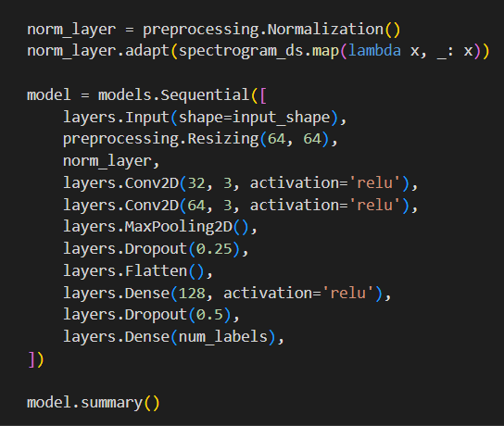
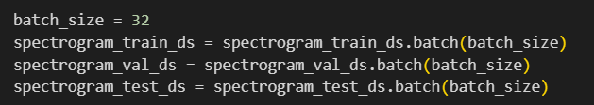
Creare și antrenare model
Pentru a crearea modelului folosesc o rețea CNN cu 8 layere. Acesta fiind definit utilizand clasa Sequential
din Keras.
Layerele sunt:
Input
Resizing
Normalization
Conv2D
MaxPooling2D
Dropout
Flatten
Dense
Pentru antrenare se foloseste o fereastra de 32 pixeli.

Slide 12
Creare și antrenare model
Strat de intrare (layers.Input) cu forma specificata de input_shape.
Strat de redimensionare (preprocessing.Resizing) care redimensioneaza fiecare spectrograma la o dimensiune de 32x32 pixeli.
Stratul de normalizare (norm_layer)
Doua straturi convolționale (layers.Conv2D) cu 32 si 64 de filtre, respectiv, si functia de activare ReLU (activation='relu').
Un strat de max pooling (layers.MaxPooling2D) care reduce dimensiunea tensorului prin preluarea valorilor maxime dintr-o fereastra de 2x2 pixeli
Un strat de dropout (layers.Dropout) care elimina o parte din conexiunile din retea, pentru a evita overfitting-ul (supra-memorarea).
Un strat de aplatizare (layers.Flatten) care transforma tensorul tridimensional rezultat in urma straturilor convolționale si max pooling in vector.
Doua straturi dense (layers.Dense) cu 128 si, respectiv, numarul de etichete (labels) disponibile in setul de date, fara functie de activare, care reprezinta straturile de iesire ale retelei neuronale.

Slide 13
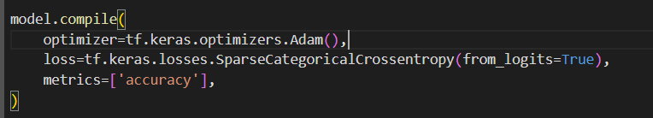

















Compilare și ajustare model
Compilare:
Se specifica functia de pierdere, algoritmul de optimizare si metricile de evaluare pentru model

Slide 14

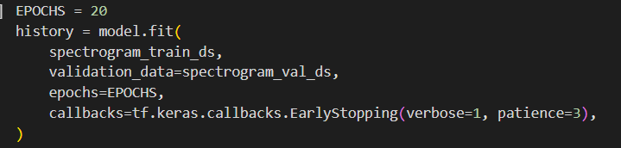
Compilare și ajustare model
Ajustare:
Folosim setul de date de validare pentru a evalua performanța modelului pe date noi în timpul antrenării.
Numărul de epoci = 20

Slide 15
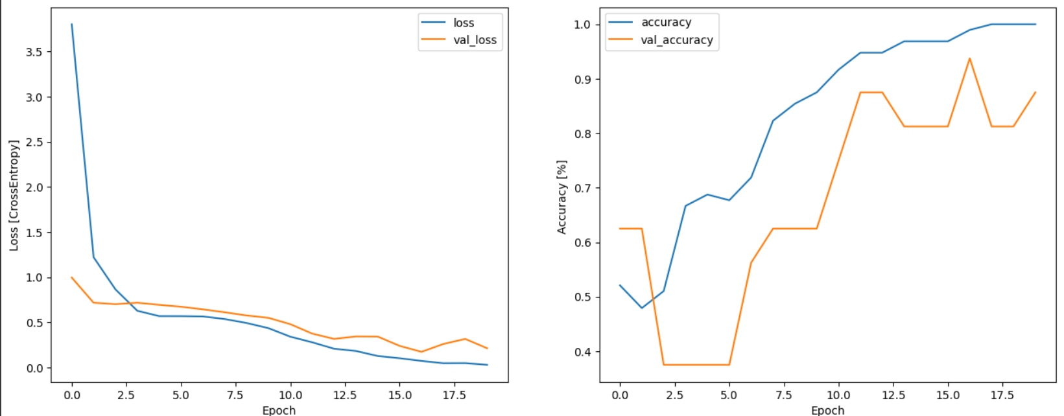
Acuratețea și pierderea din timpul antrenării
Loss (pierdere)
măsură a erorii modelului în timpul antrenării
calculata pe baza diferenței dintre valorile prezise de model și valorile din setul de date de antrenare
Val_loss (valoarea pierderii de validare)
se calculează pe baza datelor de validare

Slide 16
Acuratețea și pierderea din timpul antrenării
Accuracy (acuratețe)
măsură a performanței modelului în ceea ce privește precizia predicțiilor
calculată ca raportul dintre numărul de predicții corecte și numărul total de exemple
Val_accuracy (valoarea acurateții de validare)
acuratețea modelului pe datele de validare.

Slide 17
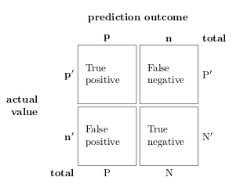
Matricea de confuzie
True pozitiv: Un caz clasificat correct ca fiind din clasa pozitiv.
Fals Pozitiv: Un caz clasificat greșit ca fiind pozitiv, când de fapt este negativ.
Fals negative: Un caz clasificat correct ca fiind din clasa negativ.
Fals Negativ: Un caz clasificat greșit ca fiind negativ, când de fapt este pozitiv.

Slide 18
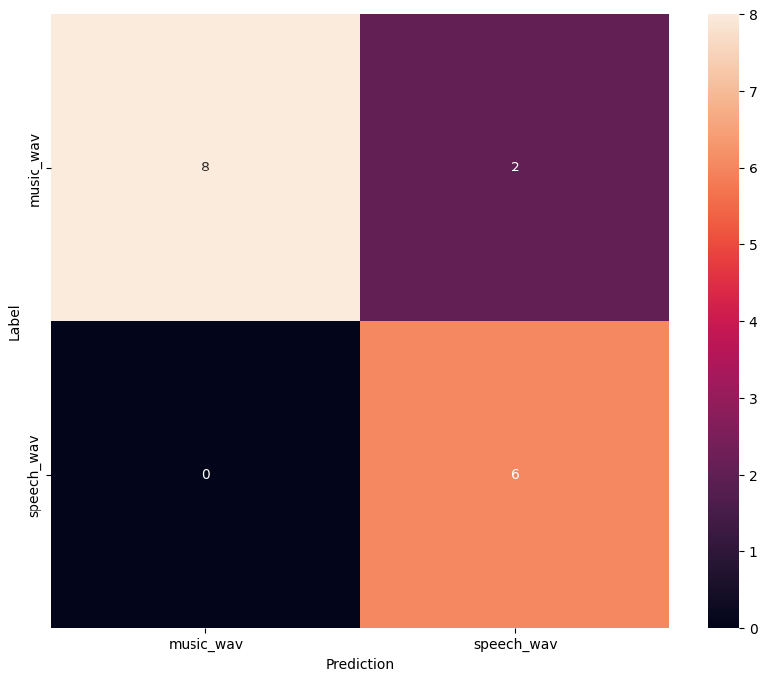
Matricea de confuzie
Folosită pentru a verifica cât de bine a clasificat modelul cele două clase music, respectiv speech, folosind setul de date de testare.
Se poate observa ca toate elementele din clasa music au fost clasificate corect.
Iar din clasa speech 6 corect și 2 gresit.

Slide 19
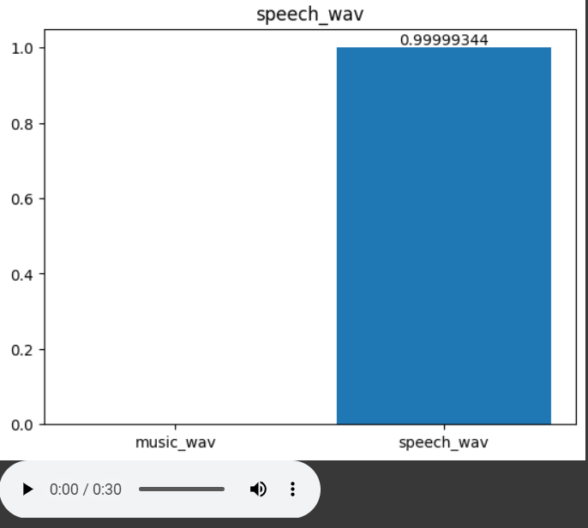
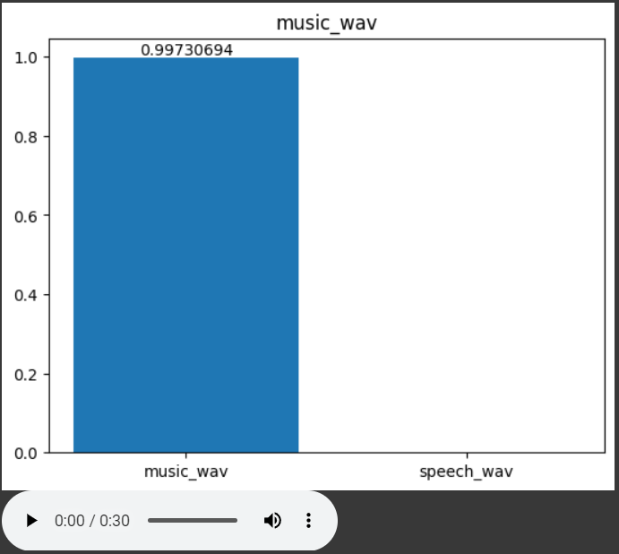
Rezultate

Slide 20

Mulțumesc pentru atenție!

